Slide 1
第二次世界大戰
組員
21號
林芷妘
40號
楊雅惠
11號
李雨璇
4號
王筠昕
46號
劉筱葳

Slide 2
戰 間 期

Slide 3
1 9 2 1 年 納 粹 主 義 興 起

Slide 4
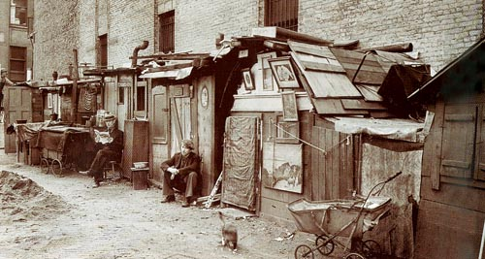
1 9 2 9 北 美 經 濟 大 恐 慌

Slide 5
1938年德奧合併

Slide 6
1939年9月，德國入侵波蘭
第二次世界大戰全面爆發

Slide 7
西 元 1 9 3 0 德 義 日 三 國 組 成 軸 心 國
墨索里尼
東条英機
希特勒

Slide 8
美國堅守孤立主義

Slide 9
英法則採取姑息政策

Slide 10
日本發動了盧溝橋事變
西元1937年

Slide 11
中日戰爭就爆發了

Slide 12
二戰的亞洲戰場開啟了

Slide 13
張伯倫從納粹德國回到英國後，宣稱已經從希特勒手上「帶來榮譽與和平」，無奈世人到後來方才醒悟，張氏手上的《慕尼黑協定》，純為廢紙一張。
1938年
簽訂了慕尼黑協定

Slide 14
希特勒毀約
於西元1939年
把捷克併吞了

Slide 15
與蘇聯簽蘇德互不侵犯條約

Slide 16
然後就入侵波蘭
英 法 不 再 姑 息

Slide 17
西元1939年
英法向德宣戰
倫敦市立即拉起警報
然後向德國宣戰
揭開第二次大戰
歐洲戰場的序幕

Slide 18
西元1941年
日本偷襲美國的珍珠港

Slide 19
美國向軸心國宣戰 歐亞戰場合而為一
中英美蘇(同盟國)
一起對抗德義日(軸心國)

Slide 20
義大利首先於西元1943年投降

Slide 21
1944年諾曼第登陸盟軍和蘇聯
都共同夾擊了德國 逃不過戰爭

Slide 22
西元1945年 美英蘇(三巨頭)三國 召開雅爾達會議 影響世界局勢
邱
吉
爾
羅
斯
福
史
達
林

Slide 23
西 元 1 9 4 5 年 希 特 勒 自 殺 隨 後 德 國 投 降

Slide 24
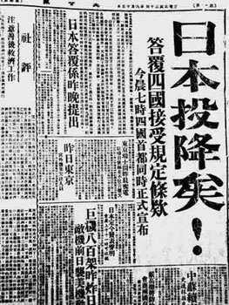
美國在日本廣島 長崎投下原子彈 隨後 日本投降

Slide 25
西元1945年10月 聯合國正式成立 總部設於美國紐約

Slide 26
中 美 英 蘇 法 五強擁有否決權 也解決國際聯盟 缺乏武力的弱點

Slide 27
安理會有權要求會員提供武力 致力於解決國際糾紛、經濟 、文教

Slide 28
聯合國仍是目前 處理國際事務 重要的世界組織

